Slide 1
”Du har gjeve oss ein heim i di kyrkje på jorda…”(Kyrkjebøna)

Slide 2
”Framover i tru!”
Sokneprest Svenn Martinsen
Foredrag ved årsmøta i Hjelme og Blomvåg sokn 24., og 30.mars 2004.

Slide 3
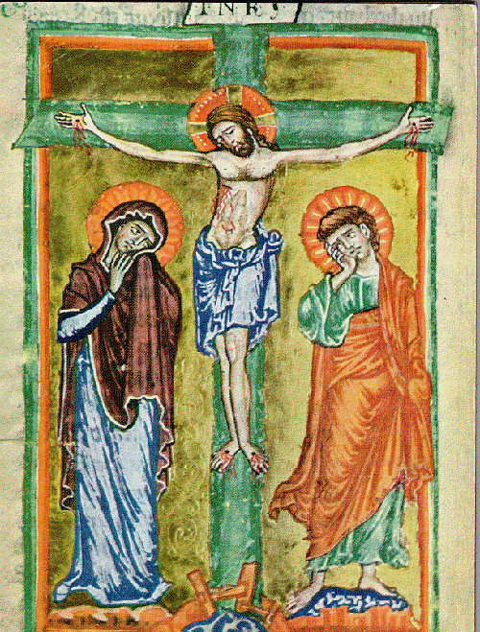
Vegen fram er vegen tilbake
Notes:
Bakgrunn
Eg søkte meg til soknepresttenesta i Øygarden prestegjeld fordi eg lenge har opplevd det som eit veldig sterkt lokalkyrkjeleg kall til å komme permanent hit. Eg vart i 2002 sendt av biskopen til teneste som konstituert sokneprest i Øygarden for 1 år. I 2003 vart konstitusjonen utvida med 1/2 år, t.o.m. 311203. Det var ikkje mogleg å komme utanom dette kallet, som er tydeleg uttrykt frå begge sokn, og frå mange hald elles. Og det kjem stadig gode tilbakemeldingar og oppmuntringar frå alle kantar.

Slide 4
Min bakgrunn

Slide 5
Eit ord eg fekk til tenesta mellom dykk
”Eg takkar han som gjorde meg sterk, Kristus Jesus, vår Herre, fordi han synte meg tillit og sette meg til tenesta.” 1.Tim.1,12

Slide 6
Visjon for tenesta
Eg vil som prest bevare dei døypte og truande i livet med Gud Herren Jesus Kristus, og kalle og hjelpe nye menneske til kristen tru og liv.
Notes:
Min ståstad
Eg reknar meg som ein typisk all-roundar, både som menneske og prest.
Eg står som prest sentralt i Kyrkja, og trygt i og på ein evangelisk og luthersk grunn og tradisjon. Eg reknar Guds Heilage Ord som autoritet for både lære og liv og teneste, og dei Gamalkyrkjelege og Lutherske Vedkjenningsskriftene som normgjevande for same. Viktig for meg er óg Den norske kyrkja sitt vedkjenningsdokument frå kampen mot nazismen: Kirkens Grunn.
Kyrkjeleg sett har eg ein særs rik erfaringsbakgrunn. Bjørgvin biskop Thor With sa det slik alt i ordinasjonssamtalen vinteren 1978: “Du kjenner jo Den norske kirke både på langs og på tvers.” Ved same høvet oppmuntra biskopen meg sterkt til å la meg ordinere til Det Heilage Presteembetet. Og With hadde rett i kva han sa. Eg har motteke sterke impulsar både frå det kristne ungdomsarbeidet i KFUK/KFUM, frå Indremisjon og Bedehus, og frå dei Sosialetiske, Charismatiske og Liturgiske vekkjingane.
Etter at eg fekk eit direkte kall til presteteneste ved ei ungdomsgudsteneste i Korskyrkja i 1969, vart eg så som studentvikar i Sund prestegjeld i 1973 møtt av klassisk kristendom ved lesing av den svenske biskopen Bo Giertz sin roman ”Steingrunnen”. Seinare gav andre bøker av Giertz, som ”Kyrkofromhet” og ”Kristi Kyrka” mykje for lære og liv. I 1975 vart prof.dr.theol. Leiv Aalen ved MF ein viktig faktor i å utforme den dogmatiske ståstaden min vidare, mens domprost Håkon Fred. Breen, ven og medarbeidar frå 1980, vart den viktigaste læremeistaren min som predikant. Han såg preika som eit vitnemål om ”Guds nærvær i nuet-øyeblikkets sakrament.”(Kol.1,24 flg., særleg 1,27b-28a.)
I teologien er hovudinteressa mi systematisk teologi, men eg er generelt opptatt av dei fleste av dei andre disiplinane.
I den praktiske teologien er eg opptatt av det meste, frå kyrkjerett og kyrkjeleg administrasjon, til kyrkjeleg og kristeleg arbeid for born, unge, vaksne og eldre, og gudstenestefeiring, forkynning, sjelesorg, diakoni, misjon, og økumenisk arbeid.
Eg har eit nært tilhøve til vedkjenningsrørslene i kyrkja. Desse miljø har gjeve meg mykje glede, venskap, støtte og kunnskap. Aller mest gjeld dette presteordenen ”Pro Ecclesia”, som eg er særs takksam for.
Men erfaringsbakgrunnen min er vidare enn som så. Livet har gjeve meg kontakt med mange miljø og menneske, óg dei som seier seg å stå på avstand frå kyrkja. Særleg har det falt på meg å vere ein trøystar i mange krisesituasjonar av ulik type.
Uansett er det mi overtyding at ei tydeleg, folkeleg og kreativ presteteneste med eit enkelt evangelium kommuniserer best.

Slide 7
Mål for tenesta
Eg ønskjer
å presentere menneske for Evangeliet om Jesus Kristus
ved å ha ei klassisk teneste som ”landsbyprest”: Solid forkynning og undervisning, og sjelesorg ved hus-og sjukevitjingar, førebuing til dåp, gravferd og vigsel.

Slide 8
å medvirke til fornying av Kyrkja sin dåpspraksis, og til vitalisering av gudstenester og kyrkjelege handlingar.

Slide 9
at alle som trur kan bera vitnemålet om møtet med ein Levande Kristus ut i kvardagen.

Slide 10
med orda i Kirkens Grunn, art. III om ”Den Hellige Samhørighet” å støtte opp om den radikale lekmannsrørsla og bedehuset, slik at denne kan driva det kyrkjelege arbeidet, med støtte frå prest og kyrkjelyd.

Slide 11
eit godt samvirke med den kyrkjelege rådsstrukturen.

Slide 12
Vårt sams bakteppe: Den apostoliske kyrkja: Ef.3,14-21
Difor bøyer eg mine kne for Faderen, han som har gjeve namn til alt som heiter far og born i himmel og på jord. Eg bed om at han som er så rik på herlegdom, må styrkja dykkar indre menneske med si kraft og sin Ande, så Kristus ved trua kan bu i hjarto dykkar, og de kan vera rotfeste og grunnfeste i kjærleik. Då skal de saman med alle dei heilage maktast å fatta breidd og lengd, høgd og djupn, ja, kjenna heile Kristi kjærleik som er større enn nokon kan skjøna, og verta fylte med all Guds fullnad. Han som verkar i oss med si kraft og kan gjera så mykje meir enn alt det vi bed om og skjønar, han skal ha ære i kyrkjelyden og i Kristus Jesus gjennom alle ætter og i alle æver! Amen.
Notes:
Difor bøyer eg mine kne for Faderen, han som har gjeve namn til alt som heiter far og born i himmel og på jord. Eg bed om at han som er så rik på herlegdom, må styrkja dykkar indre menneske med si kraft og sin Ande, så Kristus ved trua kan bu i hjarto dykkar, og de kan vera rotfeste og grunnfeste i kjærleik. Då skal de saman med alle dei heilage maktast å fatta breidd og lengd, høgd og djupn, ja, kjenna heile Kristi kjærleik som er større enn nokon kan skjøna, og verta fylte med all Guds fullnad. Han som verkar i oss med si kraft og kan gjera så mykje meir enn alt det vi bed om og skjønar, han skal ha ære i kyrkjelyden og i Kristus Jesus gjennom alle ætter og i alle æver! Amen.

Slide 13
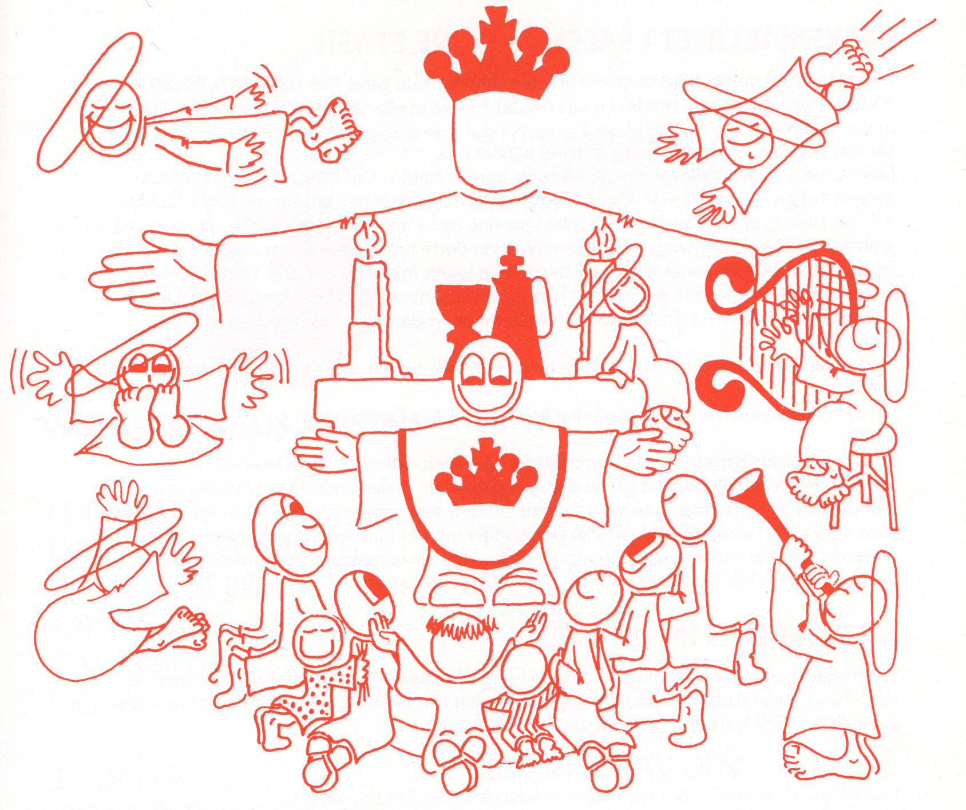
Kyrkja
−κυριακη=det som høyrer Herren til….

Slide 14
Kyrkja: Kristus mellom oss, Mysteriet. Kolossarane 1, 26-28
”…den løyndomen som har vore duld i alle tider og for alle ætter, men som no er openberra for hans heilage. Gud ville kunngjera for dei kor rik og herleg denne løyndomen er for folkeslaga: Kristus mellom dykk, von om herlegdom! Han er det vi forkynner…”
Notes:
No gleder eg meg over det eg må lida for dykk, og det som enno vantar i Kristi lidingar, utfyller eg på min eigen kropp; eg lid for hans lekam som er kyrkja. Hennar tenar har eg vorte fordi Gud har sett meg til å gjera ein hushaldars gjerning hjå dykk: å fullføra tenesta med Guds ord, den løyndomen som har vore duld i alle tider og for alle ætter, men som no er openberra for hans heilage. Gud ville kunngjera for dei kor rik og herleg denne løyndomen er for folkeslaga: Kristus mellom dykk, von om herlegdom! Han er det vi forkynner…”

Slide 15
Kyrkja: Namnet, Folket, Ordet. Joh.17
”Eg har openberra ditt namn for dei menneske du gav meg av ve rda. Dei var dine, og du gav meg dei, og dei har halde fast på ordet ditt.”(17,6)
”Eg er ikkje lenger i verda, men dei er i verda, og eg går til deg. Heilage Far, hald dei fast i ditt namn, det namnet du har gjeve meg, så dei kan vera eitt liksom vi er eitt.” (17,11)
”Eg har kunngjort namnet ditt for dei og skal kunngjera det, så den kjærleiken du har hatt til meg, kan vera i dei, og eg sjølv kan vera i dei.” (17,26)

Slide 16
Kyrkja: Bygd av Heilaganden, på apostelgrunnvollen. Ef. 2, 18-22.
Ved han har vi begge tilgjenge til Faderen i ein Ande. Så er de ikkje lenger framande og utlendingar, men de er borgarar saman med dei heilage og høyrer Guds husfolk til. De er oppbygde på apostel- og profetgrunnvollen, men hjørnesteinen er Kristus Jesus sjølv. Han held heile bygningen saman, så han i Herren veks til eit heilagt tempel, og ved han vert de òg bygde opp til ein bustad for Gud i Anden.
Notes:
Og han kom og forkynte den gode bodskapen om fred for dykk som var langt borte, og fred for dei som var nær. Ved han har vi begge tilgjenge til Faderen i ein Ande. Så er de ikkje lenger framande og utlendingar, men de er borgarar saman med dei heilage og høyrer Guds husfolk til. De er oppbygde på apostel- og profetgrunnvollen, men hjørnesteinen er Kristus Jesus sjølv. Han held heile bygningen saman, så han i Herren veks til eit heilagt tempel, og ved han vert de òg bygde opp til ein bustad for Gud i Anden.

Slide 17
Kyrkja: Eit folk av prestar, 1.Pet.2
Ver de òg levande steinar som vert oppbygde til eit åndeleg tempel! Ver eit heilagt presteskap og ber fram åndelege offer, som er til hugnad for Gud ved Jesus Kristus…Men de er ei utvald ætt, eit kongeleg presteskap, eit heilagt folk, eit folk som høyrer Gud til, så de skal forkynna hans storverk, han som kalla dykk ut or mørker til sitt underfulle ljos.

Slide 18
Den lokale kyrkja: Øygarden prestegjeld
Soknepresten sitt syn, men kan vere fleire.
Embete og råd samarbeider godt.
Samvirkemodell i kyrkjelova.
Det friviljuge lekmannsarbeidet uavhengig, men ”fordi det er i Øygarden…”
Invitasjon til samarbeid.
Har notert ønskje om luthersk samling.
Alt under eit tak.
Stiftelsesmodell?
Verdikonservativ: ”Ikkje nord om Svelgen.”

Slide 19
Gudstenesta-å ferdast rett for Herren. 1.Tim. 3, 14-15
”Dette skriv eg til deg, endå eg vonar å koma attende om ikkje så lenge. Men skulle det drya, vil eg at du skal vita korleis ein skal ferdast i Guds hus, som er den levande Guds kyrkje, sannings støtte og grunnvoll.”
Notes:
Dette skriv eg til deg, endå eg vonar å koma attende om ikkje så lenge. Men skulle det drya, vil eg at du skal vita korleis ein skal ferdast i Guds hus, som er den levande Guds kyrkje, sannings støtte og grunnvoll.

Slide 20
Gudstenesta- eit levande og heilag offer. Rom.12,1-2
Så legg eg dykk på hjarta, brør, ved Guds miskunn, at de må bera fram lekamen dykkar til eit levande og heilagt offer som er til hugnad for Gud. Det skal vera dykkar åndelege gudsteneste. Og skikka dykk ikkje likt med denne verda, men lat dykk omskapa ved at de får eit nytt sinn og kan døma om kva som er Guds vilje: det gode, det hugnadlege, det fullkomne.

Slide 21
Gudstenesta-Gleda i Herrens Hus. Sal.84,3-5.
Kor elskelege dine bustader er, Herre, Allhærs Gud! Mi sjel lengta, ja brann av lengsle, etter Herrens tempelgardar. No jublar hjarta og kropp mot den levande Gud. Ja, fuglen har funne ein heim, svala har fått seg eit reir, der ho kan leggja sine ungar, ved dine altar, Herre, Allhærs Gud, min konge og min Gud. Sæle er dei som bur i ditt hus,dei skal alltid lova deg.

Slide 22
Ønskje notert: Eit variert bilde
Tradisjonell gudsteneste, men meir variasjon
Nå alle grupper
Ta vare på nye
Born og ministrantar
Forbønsteneste
Nådegåver i funksjon

Slide 23
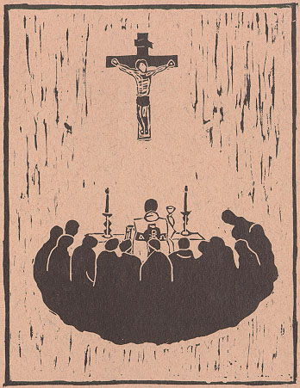
Framlegg
2 gudstenester for kvart sokn kvar 14.dag

Slide 24
ØY1
Ei gudsteneste kl. 1030 for å ta omsyn til dei som vil gå på tur på sundagen, og med fokus på bom og familie. Liturgi og preike vil her bli enklare, og samlinga kortare. Her vil vi óg kunne ha dåp.

Slide 25
ØY2
Ei gudsteneste kl.1130 for å ta omsyn til dei som ønskjer meir fordjupning i trua, gjerne med alternative hovudfokus: Den eine gongen med hovudvekt på bibelundervisning, og den neste med kor og mykje liturgi.

Slide 26
Ved særlege høve
Ungdomsgudstenester, Thomasmesser, og kveldssongar/kveldsbøner.

Slide 27
Revisjon av planverk
Dåpsprakis og dåpsopplæring
Konfirmasjon
Vaksenundervisning
Diakoni
Evangelisering
Misjon
Ein plan?

Slide 28
Kyrkjelydsskule
Alpha
Beta, óg om den kristne etikken.

Slide 29
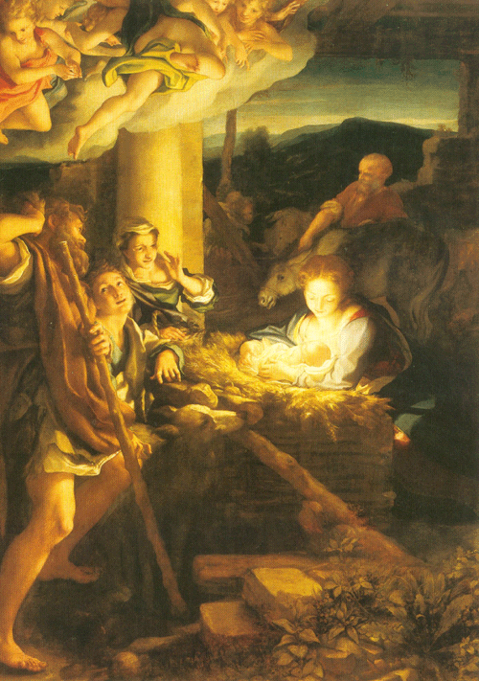
Ei Heilag, Allmenn Kyrkje
Trong for å sikre ein kyrkjeleg heim, der kristen tru og etikk må kunne kjennast att, óg for born og barneborn.

Slide 30
…men skjær i sjøen…
”Statens religionsvesen”
Kongen førte an, kirken fulgte etter…(Utnemninga til Hamar 1992)
Homofilisaka 1995, 1997, 1999
Lærenemndsaka 2000
Ny lærenemndsak, 070205
Når biskopane går av

Slide 31
Løysingsframlegg
Av omsynet til fleksibiliteten i ei framtidig kyrkjeordning, bør det
gjevast høve til å få alternativt tilsyn.(alternativ biskop)
gjevast høve til "soknebandsløysing”. (Høyre til i eit anna sokn enn den geografiske inndelinga tilseier.
gjevast høve til å danna valkyrkjelydar. (Sokneråda og fellesrådet i sams uttale i samband med ”Same kyrkje- ny ordning”. 27.august 2002)

Slide 32
Nettverksbygging
NLM, IMF , FBB, KF, SKG,
DELK
Frikirken, Thomas Bjerkholt
Misjonsprovinsen, Sverige
Forward in Faith, England, USA, Australia
Konføderasjon: “Den store kristne tradisjon”,Eit nytt “Faith and Order.”
Neh. 2,17-18. Jes.49,13-16, 62,10-12, 1/2.Makk.

Slide 33
Eit ord om Kristus i Øygarden til sist…
Han skal ikkje trøytna og ikkje bryta saman før han har breitt ut retten på jorda. Øyar og strender ventar på hans lære. Jes.42,4

